Slide 1

Jauns kapitāla fonds
  Konference «Viedā izaugsme: Ilgtspējīgs valsts budžets digitālajā laikmetā», Saeima, 9.oktobris, 2026
  Reinis Bērziņš, ALTUM valdes priekšsēdētājs

Slide 2
Kāpēc nepieciešams izaugsmes kapitāls
Jauns kapitāls uzņēmumiem
Investori
ar augstu pievienoto vērtību
Institucionālie investori
eksportētājiem, inovācijām
Pensiju fondi
lielie nodokļu maksātāji, prioritārās nozares
ALTUM
aizsardzības industrijai

Slide 3
Pieejamie finansējuma veidi
  Mezanīna/ subordinētie aizdevumi
  Ieguldījums kapitāldaļās
  Obligāciju, akciju emisija biržā
  Investīcijas ar partneri

Slide 4

Pirmā fonda pieredze

Slide 5






Investori

Slide 6






Uzņēmumi

Slide 7
Pirmā fonda atdeves rādītāji
IRR līdz 8 -10%
Reizinātājs 1,3 x – 1,5 x
Peļņa 15 – 20 mEUR

Slide 8
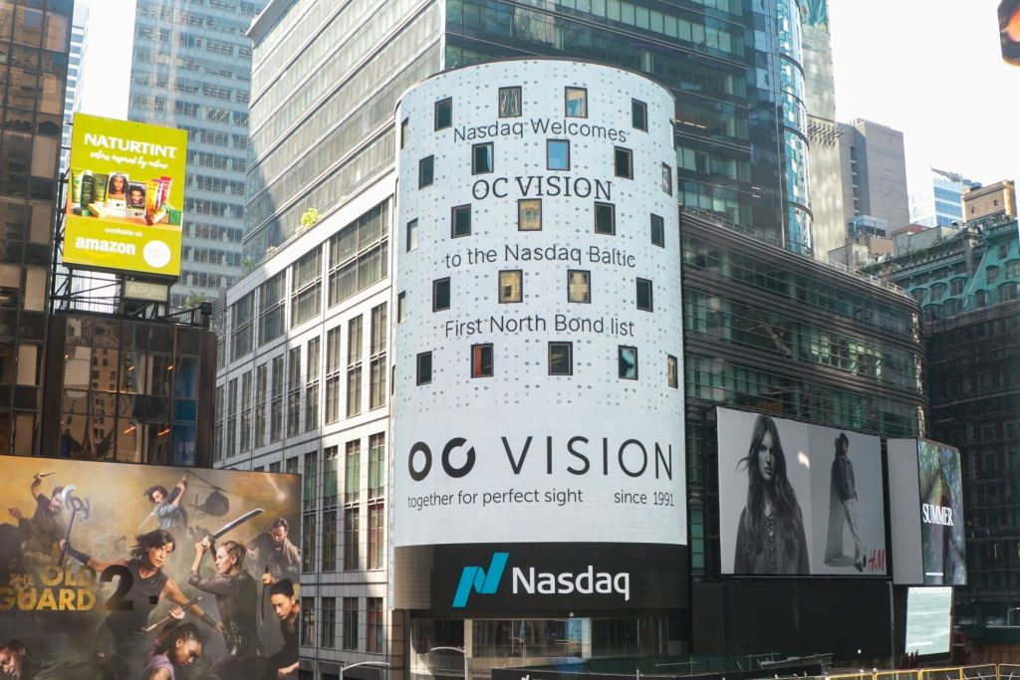
OC Vision
Fonda investīcija 2021.gadā 7 mEUR
2020.gads / 2025.gads (mEUR):
Apgrozījums 21.2 / 39.0 (+84%)
EBITDA 1.8 / 2.6 (+44%)
  Gross IRR 9,4%
  Gross MM 1,4 x
  Pirms: banka nav gatava finansēt mezanīna fonda aizdevuma refinansēšanu un neatbrīvo nodrošinājumu; atlikta nodokļu atmaksa 2mEUR.
  Pēc: iespējama refinansēšana; aug apgrozījums; nomaksāti atliktie nodokļi; obligāciju emisija Nasdaq biržā 2025.gadā.

Slide 9
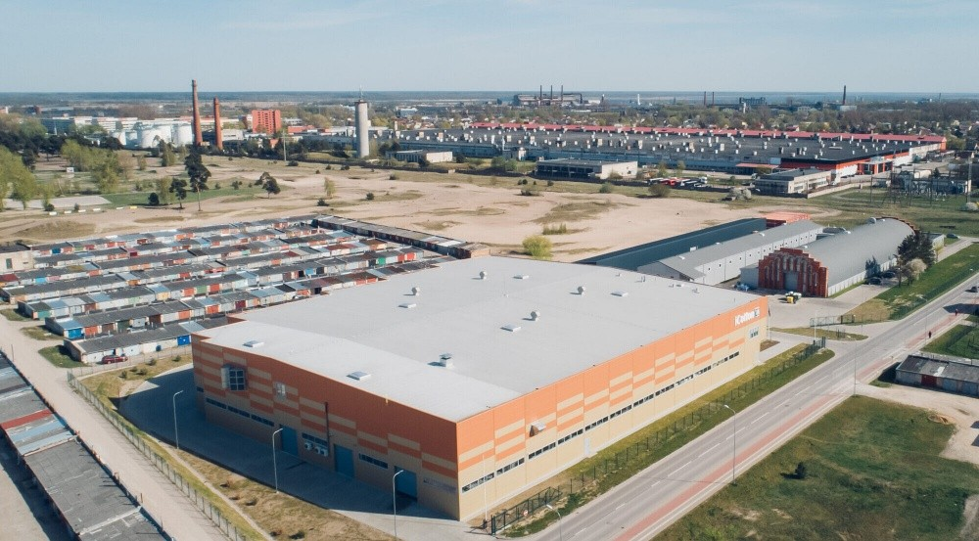

i Cotton
Fonda investīcija 2021.gadā 10 mEUR
2020.gads / 2025.gads (mEUR):
Apgrozījums 72.6 / 63.8 (-12%)
EBITDA 6.3 / 9.3 (+48%)
  Gross IRR 9,4%
  Gross MM 1,3 x
  Pirms: Nopirktas daļas Harper Hygenic; piegādes ķēžu grūtības un vienlaikus iespējas paplašināties Liepājā; bankas nav gatavas finansēt, jo iegādes darījuma dēļ audzis saistību līmenis.
  Pēc: Pārorientēta darbība uz jauniem tirgiem pēc agresora iebrukuma Ukrainā; saruna apgrozījums, ko izdevās atjaunot un uzlabot rentabilitāti; 2020.gadā obligāciju emisija Nasdaq, refinansējot saistības Polijā.

Slide 10
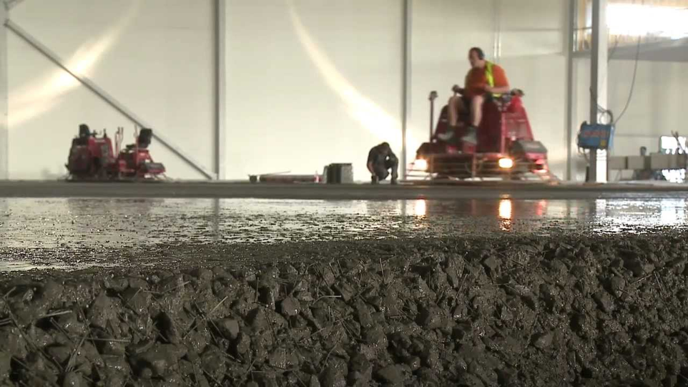

Primekss
Fonda investīcija 2021.gadā 7,9 mEUR
2019.gads / 2025.gads (mEUR):
Apgrozījums 46.5 / 159.9 (+344%)
EBITDA 1.7 / 3.3 (+194%)
  Gross IRR 9,2%
  Gross MM 1,5 x
  Pirms: Trūkst nodrošinājums un banku finansējums.
  Pēc: Fonda finansējums kā katalizators naudas piesaistei bankā; audzis apgrozījums, samazināts kredītriska profils.

Slide 11
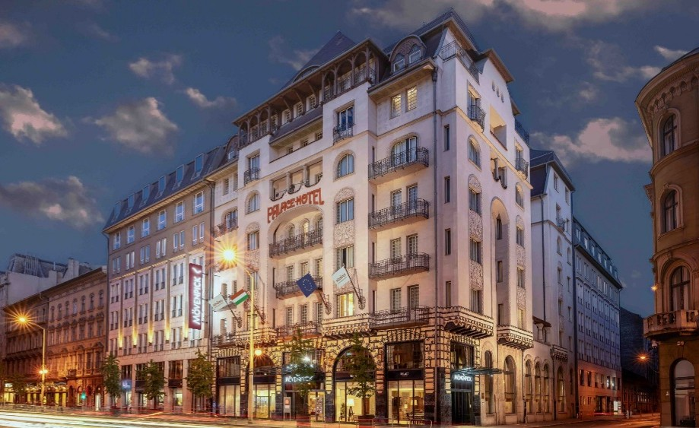

Mogotel
Fonda investīcija 2021.gadā 9,6 mEUR
2020.gads / 2025.gads (mEUR):
Apgrozījums 10.3 / 40.9 (+297%)
EBITDA 0.1 / 0.6 (+500%)
  Pirms: Covid -19 ietekmē sarukuši pārdošanas apjomi; vienlaikus saredz iespēju izaugsmei, pārņemot konkurentus.
  Pēc: Būtiski audzis viesnīcu portfelis; audzis apgrozījums; viesnīcu pārvaldības pakalpojuma eksports (Wyndham, Accor, International Hotel Group).

Slide 12

Pienesums tautsaimniecībai
2021.gads / 2025.gads
Apgrozījums, mEUR 166 / 304 (+83%)
Darbinieku skaits 1696 / 2072 (+22%)
Eksports, mEUR 93 / 270 (+190%)
Nomaksāti nodokļi, mEUR 11.2 / 25.3 (+126%)
Četri no finansētajiem uzņēmumiem iesaistījušies kapitāla tirgū, emitējot obligācijas biržā Nasdaq

Slide 13
Mēs palīdzam Latvijai augt!

